Slide 1

数据结构 DATA STRUCTURE
——类C描述
任课教师：王青松

Slide 2

《数据结构》
链队列
队列 ( Queue )
定义
队列是只允许在一端删除，在另一端插入的顺序表
允许删除的一端叫做队头(front)，允许插入的一端叫做队尾(rear)。
特性
先进先出(FIFO, First In First Out)

Slide 3
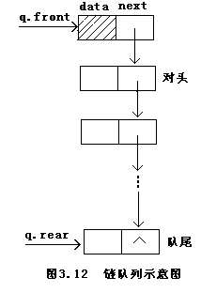
《数据结构》
链队列
队列的链接表示 — 链式队列
队头在链头，队尾在链尾。
链式队列在进队时无队满问题，但有队空问题。
队空条件为 q.front ==q.rear

Slide 4
《数据结构》
链队列
链式队列类的定义
typedef struct QNode{
QElemType data;
struct QNode *next;
}QNode,*QueuePtr;
typedef struct{
QueuePtr front;
QueuePtr rear;
} LinkQueue;

Slide 5
《数据结构》
链队列
Status InitQueue(LinkQueue &Q){
//构造一个空队列
Q.front=Q.rear=(QueuePtr)malloc(
sizeof(QNode));
if(!Q.front) exit(1);
Q.front->next = NULL;
return OK;
}

Slide 6
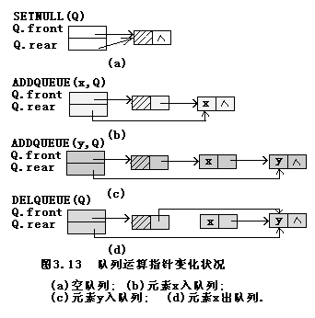
《数据结构》
链队列

Slide 7
《数据结构》
链队列
Status EnQueue(LinkQueue &Q,
QElemType e){
//插入元素e为Q的新的队尾元素；
p=(QueuePtr)malloc(sizeof(QNode));
if(!p) exit(0);
p->data = e; p->next = NULL;
Q.rear->next = p;
Q.rear = p;
return OK;
}

Slide 8
《数据结构》
链队列
Status DeQueue(LinkQueue &Q,
QElemType &e){
//若队列不空，则删除Q的队头元素；
//用e返回其data；
if(Q.front = =Q.rear ) return ERROR;
p= Q.front->next; e = p->data;
Q.front->next = p->next;
if(Q.rear = =p) Q.rear = Q.front;
free(p); return OK;
}

Slide 9
《数据结构》
链队列
Status DestroyQueue(LinkQueue &Q){
//销毁队列Q
while(Q.front){
Q.rear=Q.front->next;
free(Q.front);
Q.front=Q.rear;
}
return OK;
}

